Slide 1
Όξινη βροχή

Slide 2
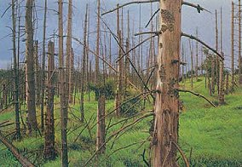
Φωτογραφίες

Slide 4
Η όξινη βροχή και τα προβλήματά της

Slide 5
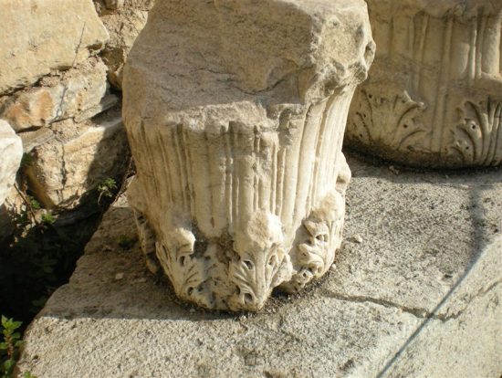
Επιδράσεις σε αρχαία μνημεία

